Slide 1
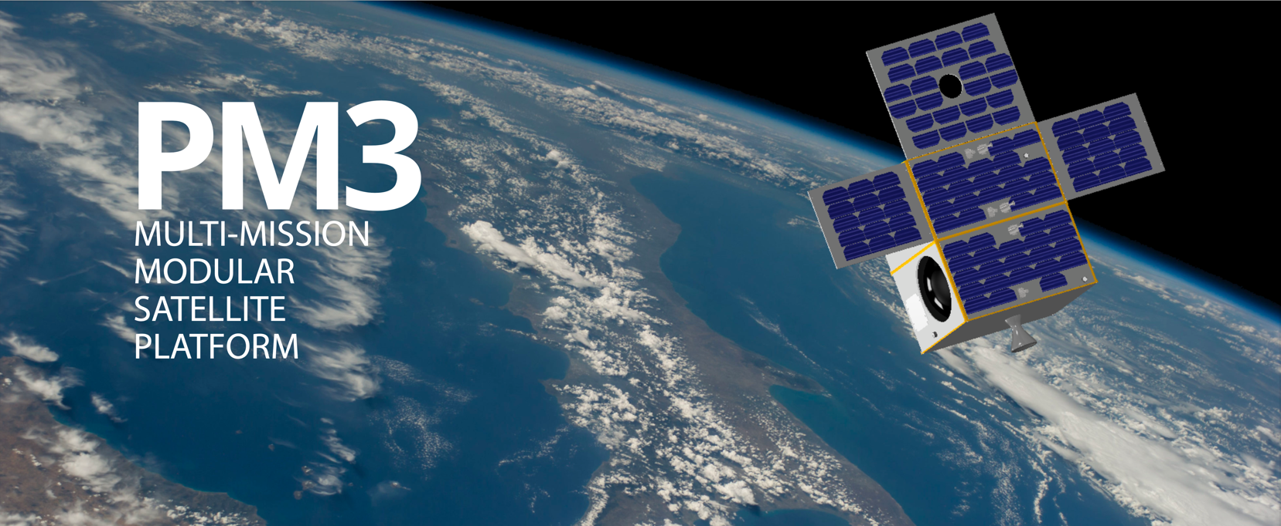
OR6 - Piattaforma Software di gestione innovativa dei servizi P/L di bordo
Notes:
1

Slide 2
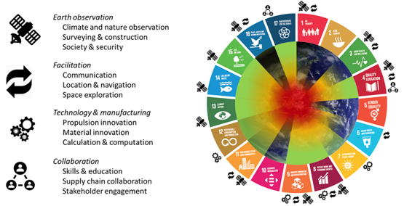
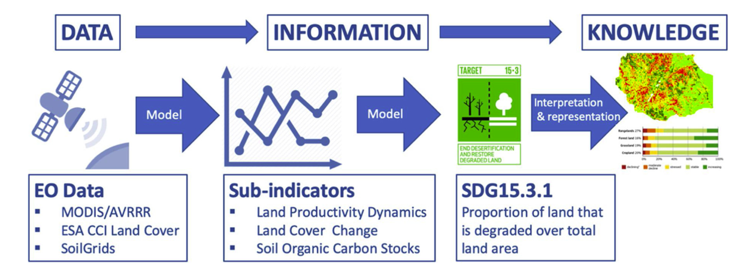
Notes:
2

Slide 3
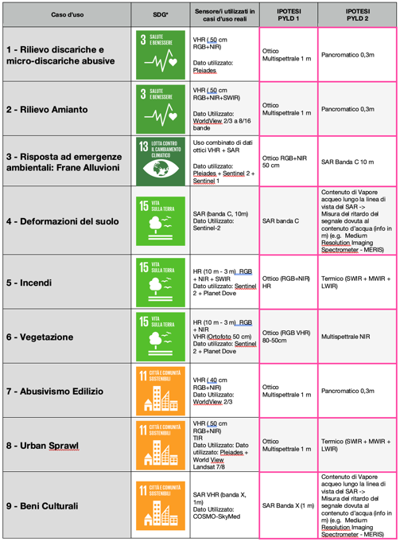
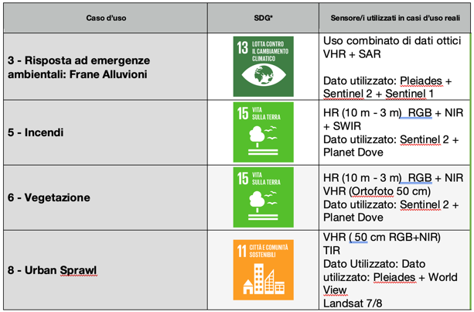
SELEZIONE
CASI D’USO SELEZIONATI
POSSIBILI CASI D’USO
Notes:
3

Slide 4
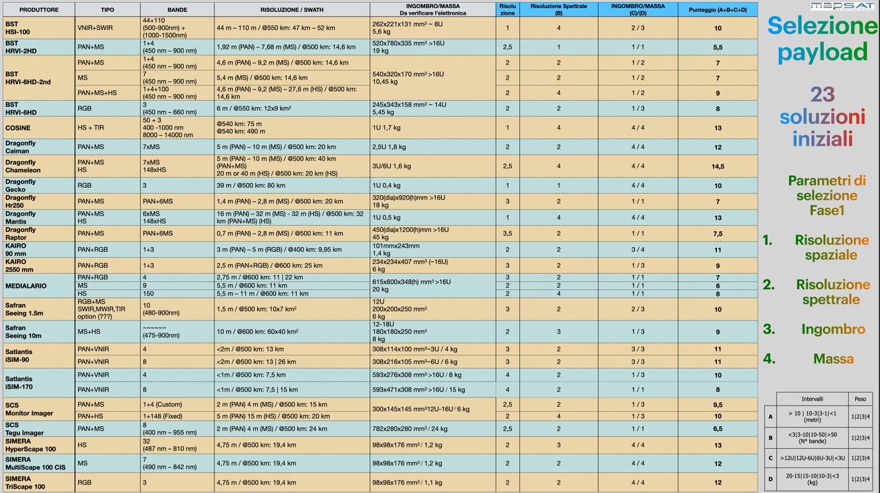
Notes:
4

Slide 5
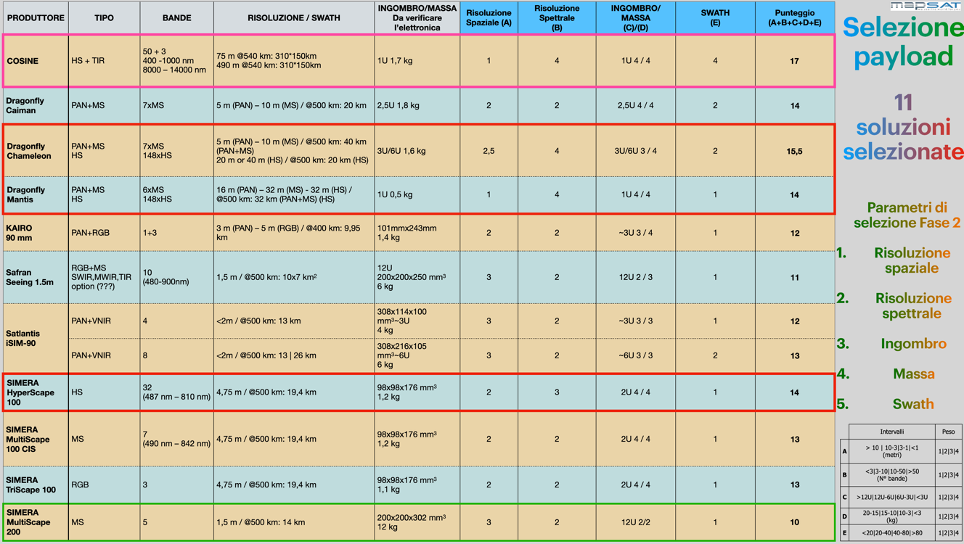
Notes:
5

Slide 6
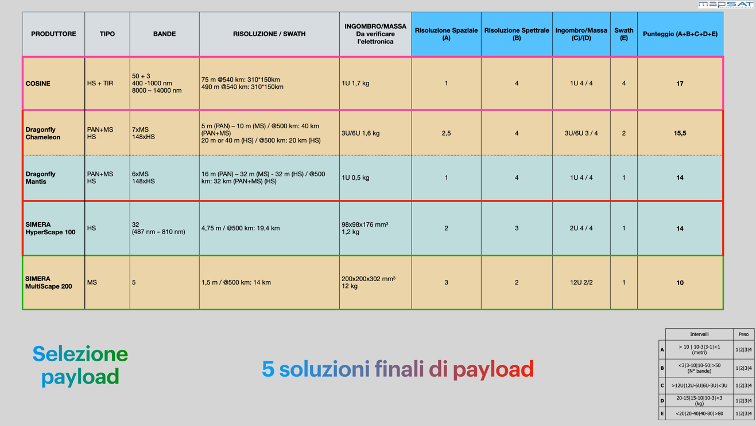
Notes:
6

Slide 7
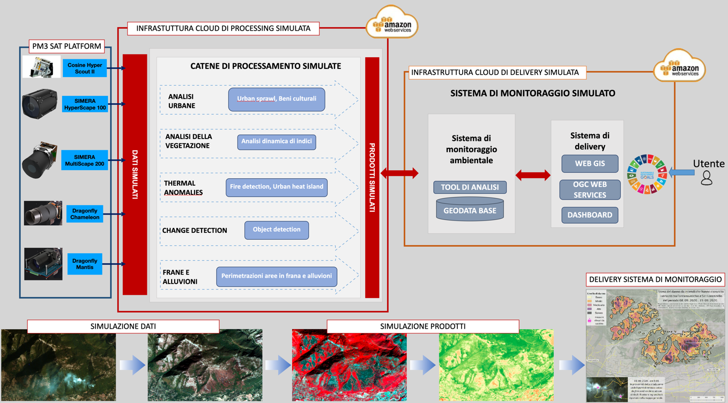
Notes:
7

Slide 8
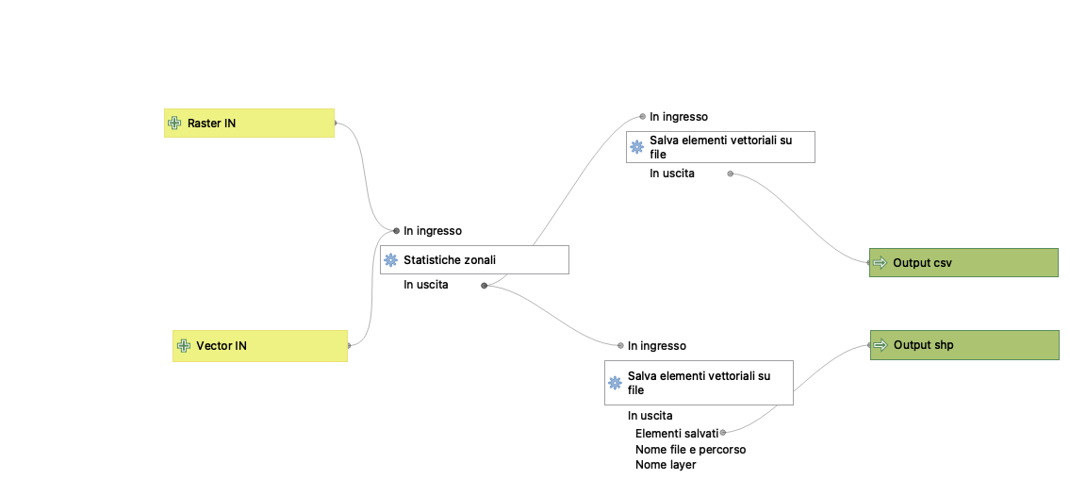
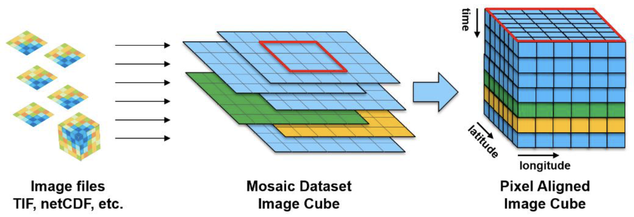
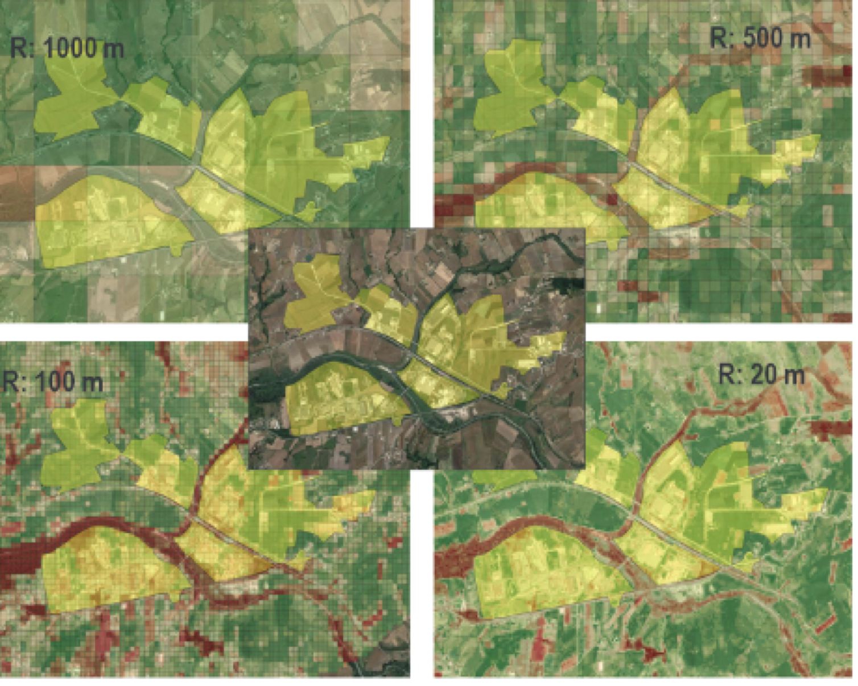
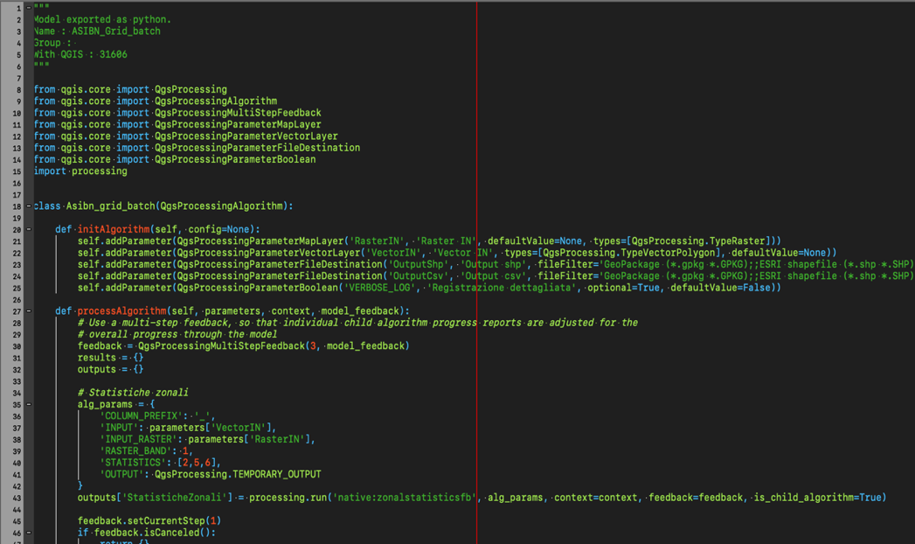
Flussi di elaborazione convertiti da GIS in script Python, esportati su AWS con abilitati flussi automatizzati
Gridding a diversa risoluzione e vettorializzazione delle informazioni da raster
Notes:
8

Slide 9
Notes:
9

Slide 10
Notes:
10

Slide 11
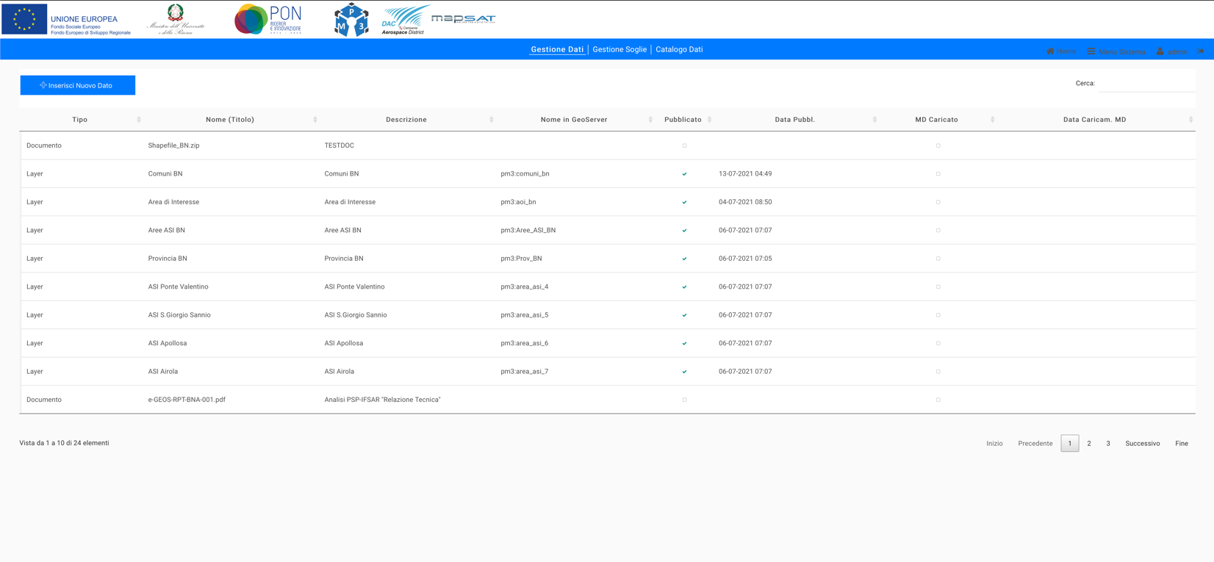
Notes:
11

Slide 12
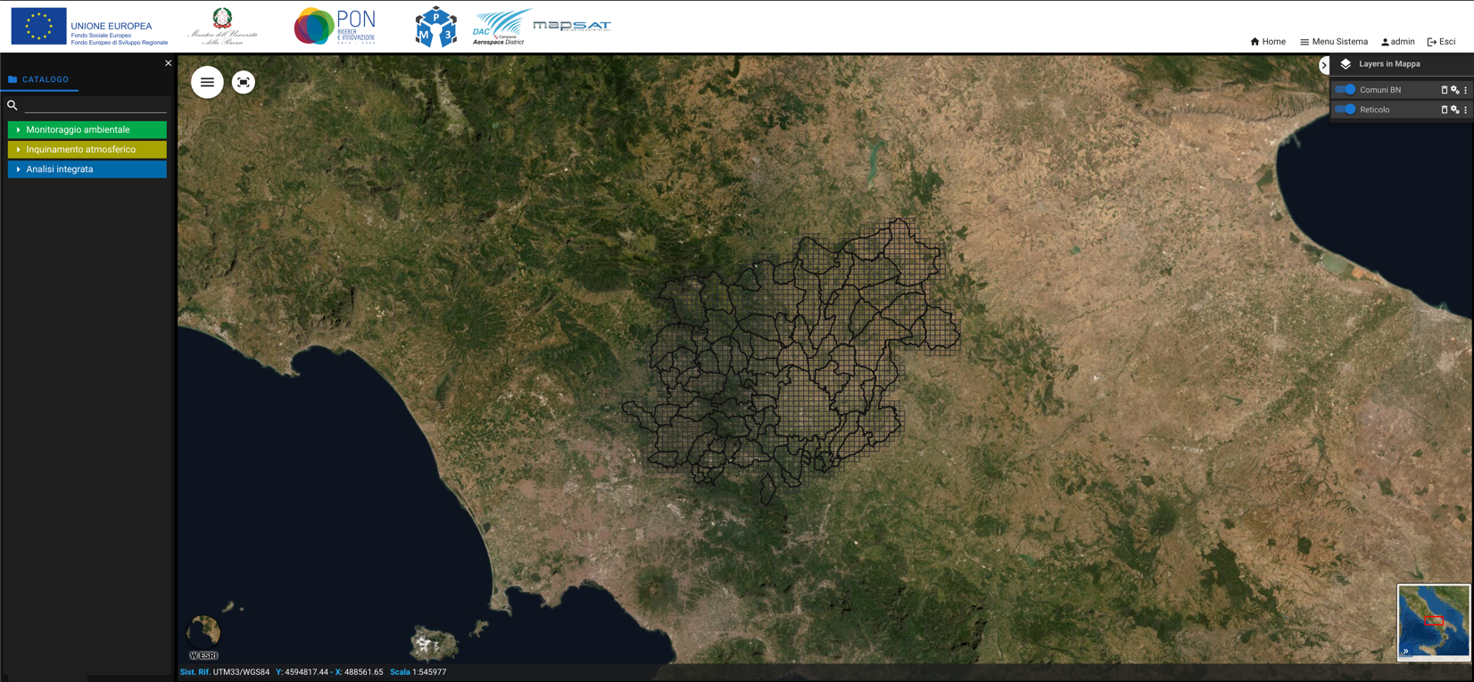
Notes:
12

Slide 13
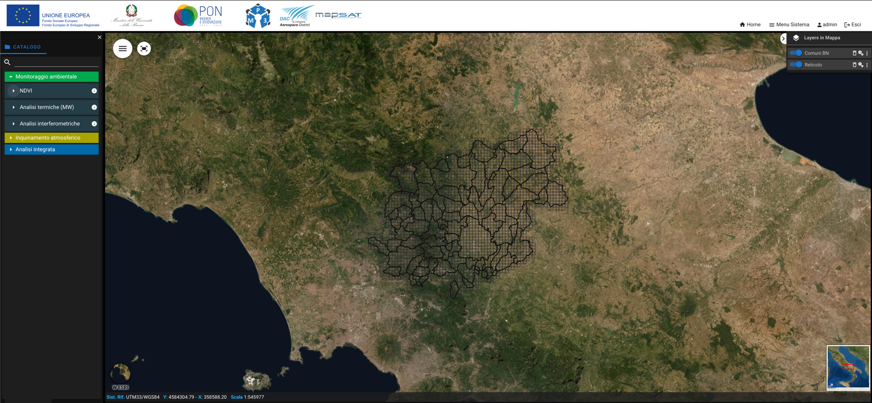
Notes:
13

Slide 14
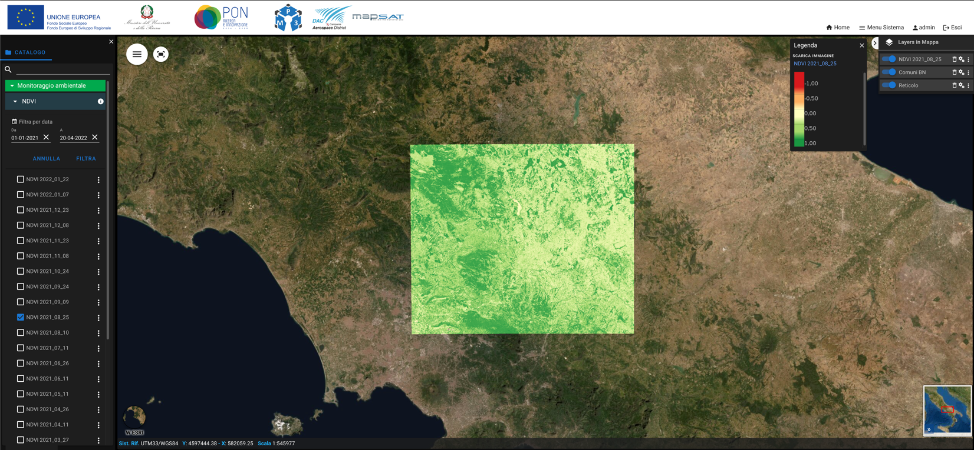
Notes:
14

Slide 15
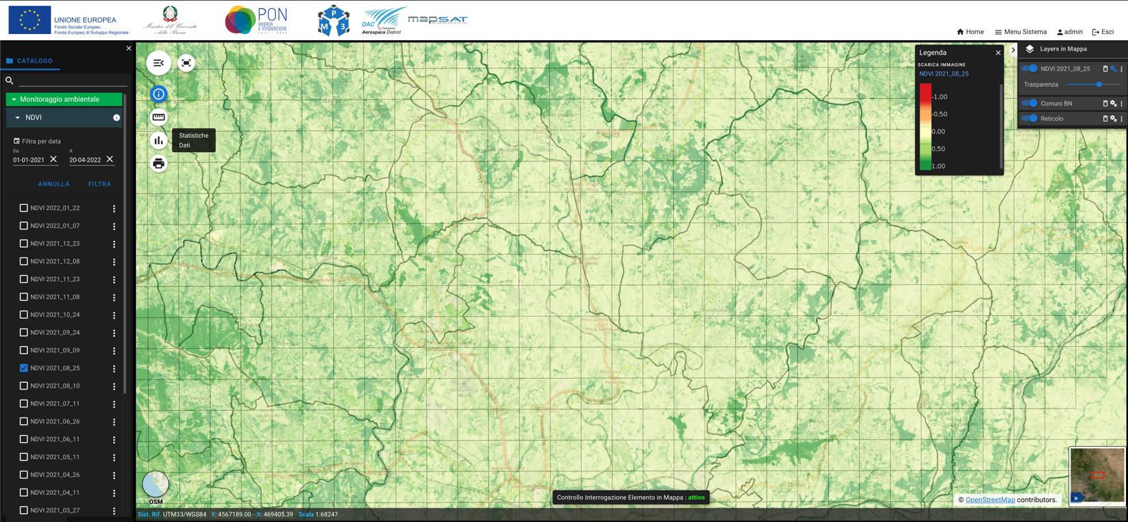
Notes:
15

Slide 16
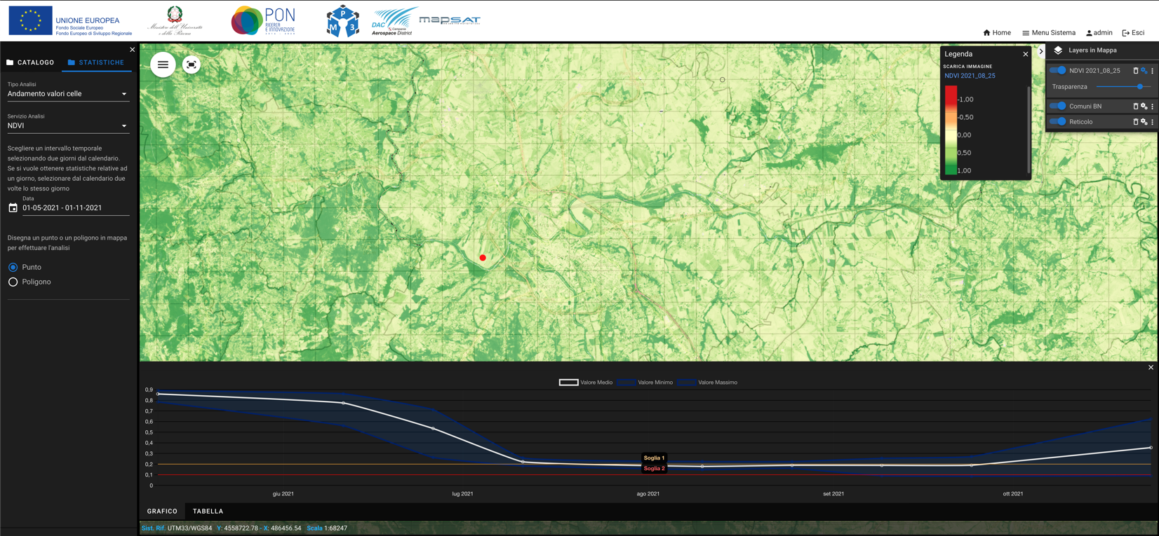
Notes:
16

Slide 17
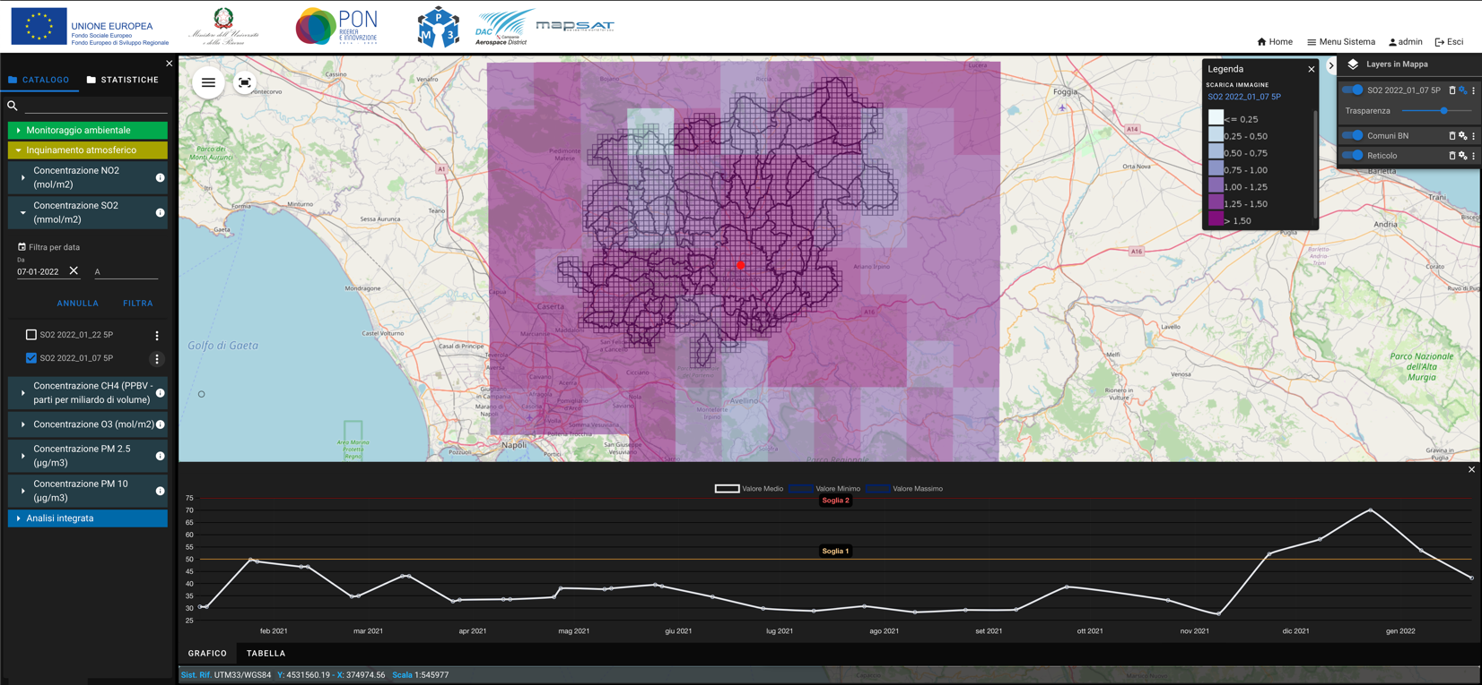
Notes:
17

Slide 18
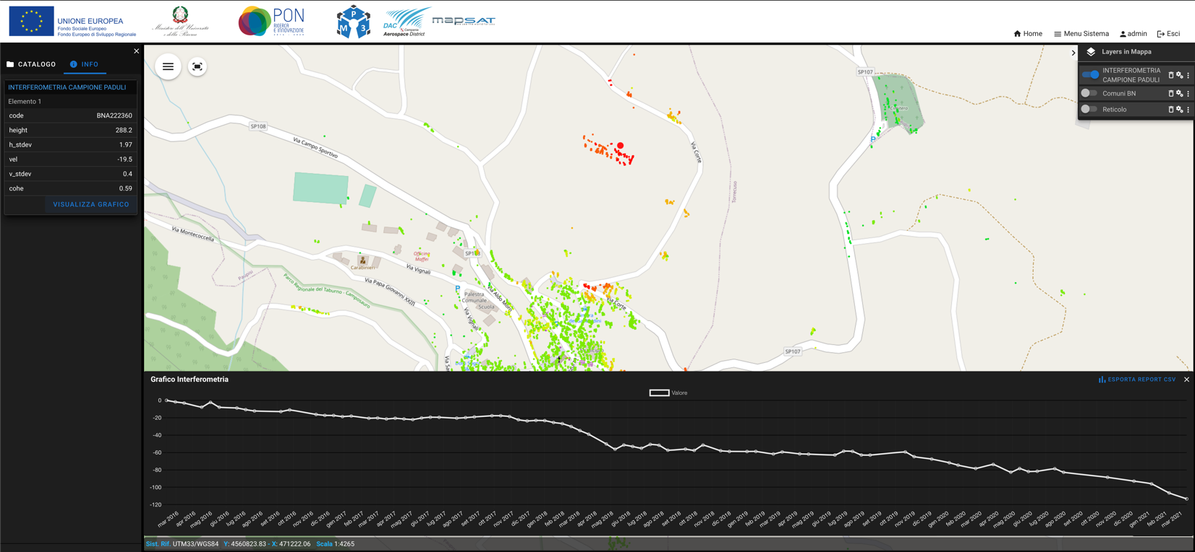
Notes:
18

Slide 19
GRAZIE PER L’ATTENZIONE
Mariano Focareta
m.focareta@mapsat.it
3388204771
Notes:
19

